Slide 1
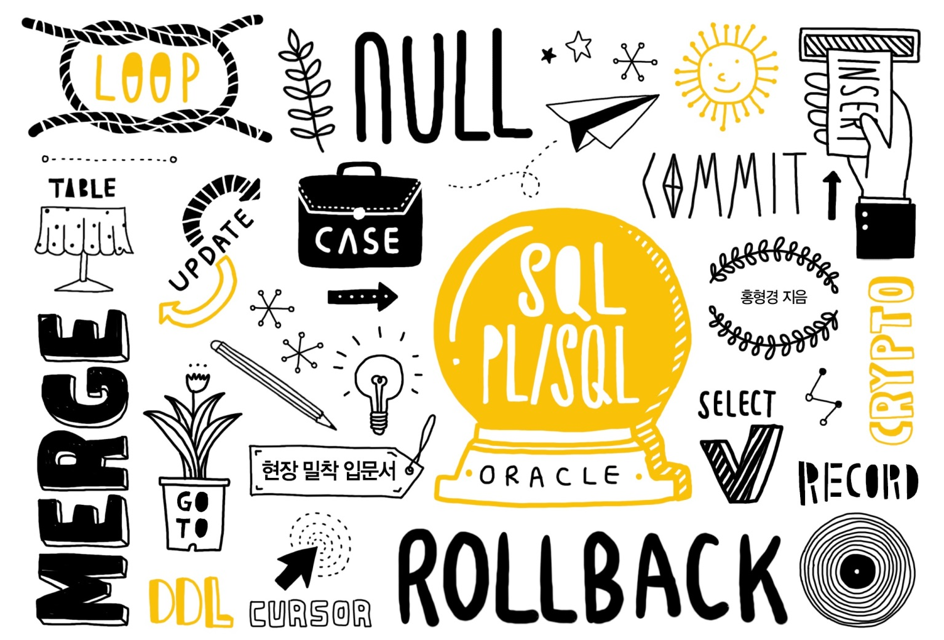

The Technique of Java Programming

Slide 2
소스 관리와 디버깅
17장
넷째 마당. 실무 능력을 높이는 오라클 프로그래밍 기법

Slide 3

소스 관리와 디버깅
01
소스 관리
디버깅 기법
동적쿼리 디버깅
DML문을 실행한 데이터 추적
02
03
04

Slide 4
01
소스 관리
데이터 딕셔너리 (데이터 사전)
● 오라클에서 사용하는 시스템, 사용자, 객체 등에 대한 수많은 내부 정보를 담은 테이블과 뷰
● 이러한 시스템 뷰만 참조 가능
● 시스템 뷰의 종류 (접두어 기준)
ㆍ USER_* : 현재 접속된 스키마(사용자) 소유의 데이터베이스 객체 정보
ㆍ ALL_* : 현재 접속된 스키마(사용자)가 접근할 수 있는 모든 데이터베이스 객체 정보
ㆍ DBA_* : 모든 데이터베이스 객체에 관한 정보를 담고 있는 뷰
● 이 책에서는 USER 뷰 기준으로 설명

Slide 5
01
소스 관리
테이블 관련 시스템 뷰
● USER_TABLES : 테이블에 관한 각종 정보
● USER_TAB_COLS : 테이블과 컬럼 정보
● USER_CONSTRAINTS : 각종 제약사항 정보
● USER_INDEXES : 인덱스 정보
● USER_TAB_COMMENTS : 테이블의 주석 정보
● USER_COL_COMMENTS : 테이블 컬럼의 주석 정보

Slide 6
01
소스 관리
프로그램 관련 시스템 뷰
● USER_OBJECTS : 테이블 포함 모든 데이터베이스 객체에 관한 정보
● USER_PROCEDURES : 프로시저와 함수에 대한 정보 (패키지 함수,프로시저도 포함)
● USER_ARGUMENTS : 함수나 프로시저의 매개변수 정보
● USER_DEPENDENCIES : 객체간 서로 참조하는 정보
● USER_SOURCE : 프로시저, 함수, 패키지 등의 모든 프로그램의 소스

Slide 7
01
소스 관리
프로그램 소스 백업 방법
● 함수, 프로시저, 패키지 등의 소스 백업 방법 ➔ USER_SOURCE 뷰를 이용
● 매일 소스를 테이블 형태로 백업 받는다
➔ CREATE TABLE bk_source_20150106 AS
SELECT *
FROM USER_SOURCE
ORDER BY NAME, TYPE, LINE;

Slide 8
02
디버깅 기법
DBMS_OUTPUT.PUT_LINE 프로시저
● 함수나 프로시저의 소스 상에서 사용, 특정 변수 값 등을 출력하는 기능
● 가장 일반적이고 전통적인 디버깅 방법
● SQL*PLUS 상에서 DBMS_OUTPUT.PUT_LINE 프로시저로 출력한 결과를 보려면
“SET SERVEROUTPUT ON” 명령어 수행
● SQL%ROWCOUNT와 함께 사용해 DML문을 실행한 결과 건수 출력 가능
● DBMS_UTILITY.GET_TIME 함수를 사용해 특정 문장이 수행된 시간도 출력 가능

Slide 9
02
디버깅 기법
로그 테이블
● 로그 테이블을 만들어 프로시저 내에서 로그를 기록하는 방식
● 프로시저 시작부에 로그 테이블에 데이터 생성 ➔ 끝 부분에 생성한 로그 상태 종료
➔ 오류 발생 시 EXCEPTION 절에서 해당 로그 오류 처리

Slide 10
03
동적쿼리 디버깅
개요
● 동적 쿼리는 쿼리 실행 시마다 SQL 문이 달라짐
➔ 정확히 어떤 SQL문이 실행됐는지 파악하기 어려움
● DBMS_OUTPUT.PUT_LINE 프로시저를 사용해서 쿼리문 출력이 가능하지만,
쿼리 문장이 긴 경우 사용 불가
● 따라서 실행된 시점의 SQL문을 어딘가에 저장해 놓을 수 있으면 문제 발생 시
디버깅이 수월해짐

Slide 11
03
동적쿼리 디버깅
동적쿼리 디버깅 방법
● LOB 타입의 컬럼을 가진 동적쿼리 디버깅용 테이블 생성
● LOB ( Large Object)
ㆍ BLOB : Binary LOB 타입. 저장 용량은 최대 4G 정도.
ㆍ CLOB : 단일 혹은 다중 바이트 문자형 데이터(Character LOB). 저장용량은 최대 4G 정도.
ㆍ NCLOB : CLOB와 비슷하나 유니코드 문자형 데이터(National Character LOB)
최대크기는 CLOB와 같다.
ㆍ BFILE : 데이터베이스 외부, 즉 OS 상에 저장된 이진파일(Binary File LOB)에 접근할 수 있는
데이터 타입.
● 디버깅용 테이블 생성
CREATE TABLE ch17_dyquery (
program_name VARCHAR2(50),
query_text CLOB );

Slide 12
03
동적쿼리 디버깅
동적쿼리 디버깅 방법
● 프로시저 내에서 동적쿼리문을 디버깅용 테이블에 넣는다
…
…
-- 쿼리 구문을 ch17_dyquery 에 넣는다.
INSERT INTO ch17_dyquery (program_name, query_text)
VALUES ( 'ch17_dynamic_test', vs_query);
…
…

Slide 13
04
DML문을 실행한 데이터 추적
변경되거나 삭제된 데이터 추적
● INSERT, UPDATE, DELETE 문 수행 후 어떤 데이터가 영향을 받았는지 알 수 있을까?
● INSERT 문
➔ 가능, 생성된 데이터가 남아 있으므로 CREATION_DATE 같은 컬럼을 만들어 추적 가능
● UPDATE 문
➔ 가능할 것 같음. UPDATE_DATE 같은 컬럼을 만들면 추적 가능
하지만 UPDATE 되기 이전 값은 알 수 없음
● DEETE 문
➔ 불가능, 데이터가 삭제 되었으므로 추적 불가.
정말 그럴까???

Slide 14
04
DML문을 실행한 데이터 추적
RETURNING INTO 절
● RETURNING INTO 절을 사용하면 UPDATE, DELETE 시 영향받은 데이터를 알 수 있음
● 단일 로우 UPDATE
-- 171번 사원의 급여를 10000로 갱신
UPDATE employees
SET salary = 10000
WHERE employee_id = 171
RETURNING emp_name, salary
INTO vs_empname, vn_salary;
COMMIT;
DBMS_OUTPUT.PUT_LINE('변경 사원명 : ' || vs_empname); -- 변경된 171번 사원명 출력
DBMS_OUTPUT.PUT_LINE('변경 급여 : ' || vn_salary); -- 변경된 급여 10000 출력

Slide 15
04
DML문을 실행한 데이터 추적
RETURNING INTO 절
● 다중 로우 UPDATE ➔ 일반 변수가 아닌 컬렉션 변수 사용
-- 100번 부서의 retire_date를 현재일자로 ...
UPDATE employees
SET retire_date = SYSDATE
WHERE department_id = 100
RETURNING emp_name, department_id, retire_date
BULK COLLECT INTO VR_EMP;
COMMIT;
FOR i in VR_EMP.FIRST .. VR_EMP.LAST
LOOP
DBMS_OUTPUT.PUT_LINE(i || '--------------------------------');
DBMS_OUTPUT.PUT_LINE('변경 사원명 : ' || VR_EMP(i).emp_name);
DBMS_OUTPUT.PUT_LINE('변경 부서 : ' || VR_EMP(i).department_id);
DBMS_OUTPUT.PUT_LINE('retire_date : ' || VR_EMP(i).retire_date);
END LOOP;

Slide 16
04
DML문을 실행한 데이터 추적
RETURNING INTO 절
● 단일 로우 DELETE
-- 171번 사원 삭제
DELETE emp_bk
WHERE employee_id = 171
RETURNING emp_name, salary
INTO vs_empname, vn_salary;
COMMIT;
DBMS_OUTPUT.PUT_LINE('삭제 사원명 : ' || vs_empname);
DBMS_OUTPUT.PUT_LINE('삭제된 급여 : ' || vn_salary);

Slide 17
04
DML문을 실행한 데이터 추적
RETURNING INTO 절
● 다중 로우 DELETE ➔ 일반 변수가 아닌 컬렉션 변수 사용
-- 60번 부서에 속한 사원 삭제 ...
DELETE emp_bk
WHERE department_id = 60
RETURNING emp_name, department_id, job_id
BULK COLLECT INTO VR_EMP;
COMMIT;
FOR i in VR_EMP.FIRST .. VR_EMP.LAST
LOOP
DBMS_OUTPUT.PUT_LINE(i || '--------------------------------');
DBMS_OUTPUT.PUT_LINE('변경 사원명 : ' || VR_EMP(i).emp_name);
DBMS_OUTPUT.PUT_LINE('변경 부서 : ' || VR_EMP(i).department_id);
DBMS_OUTPUT.PUT_LINE('retire_date : ' || VR_EMP(i).job_id);
END LOOP;

